Slide 1
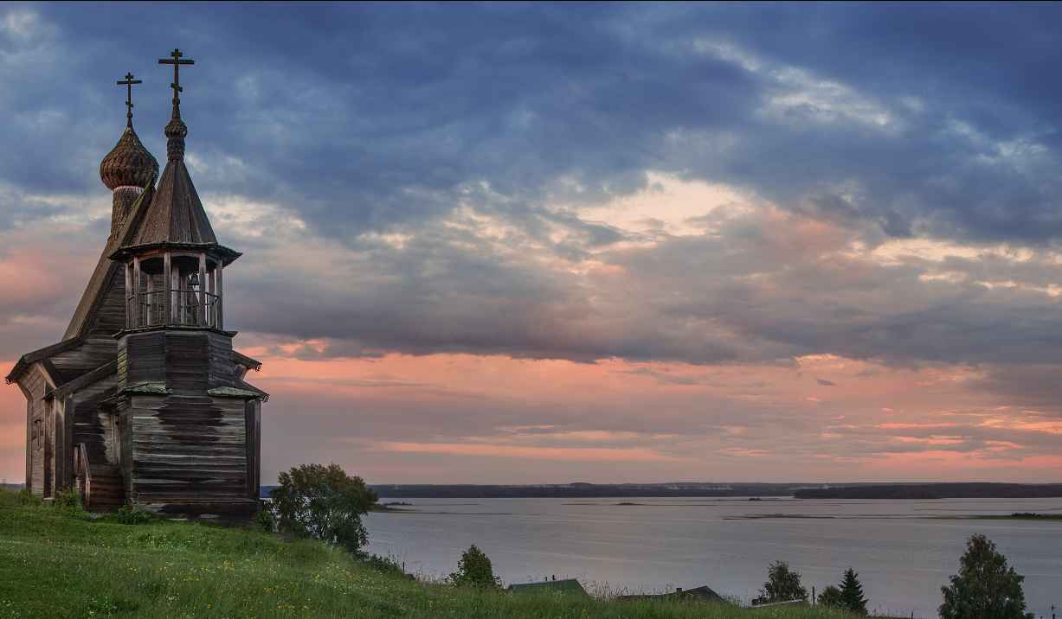
АR–путешествие
по Кенозерскому национальному парку
От сотворения первых организмов до нашего времени

Slide 2
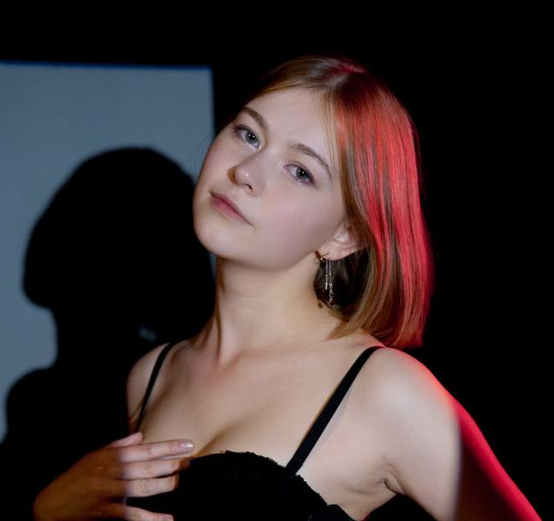
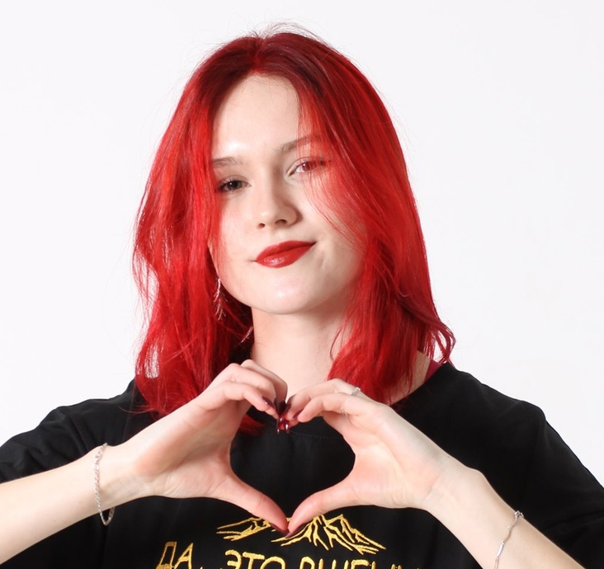
Команда
Арина Кузина
Лидер проекта
Менеджер
Ксения Захарова
Инженер-эколог

Slide 3
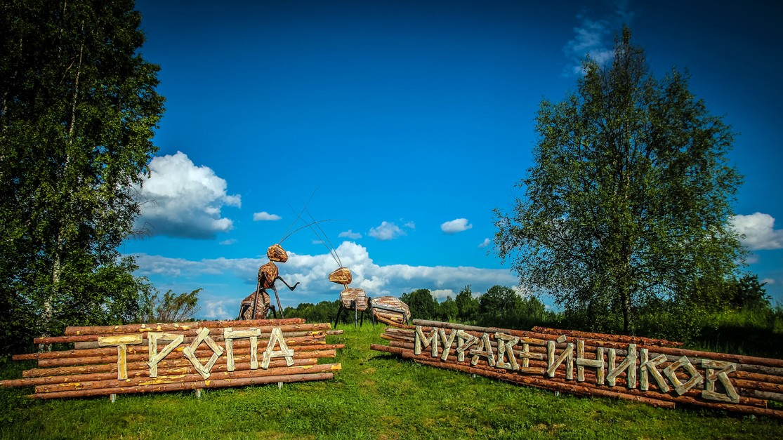
Проблема
Слаборазвитый туризм в Архангельской области
Стереотипы о Севере
Дальнее расположение туристических мест

Slide 4
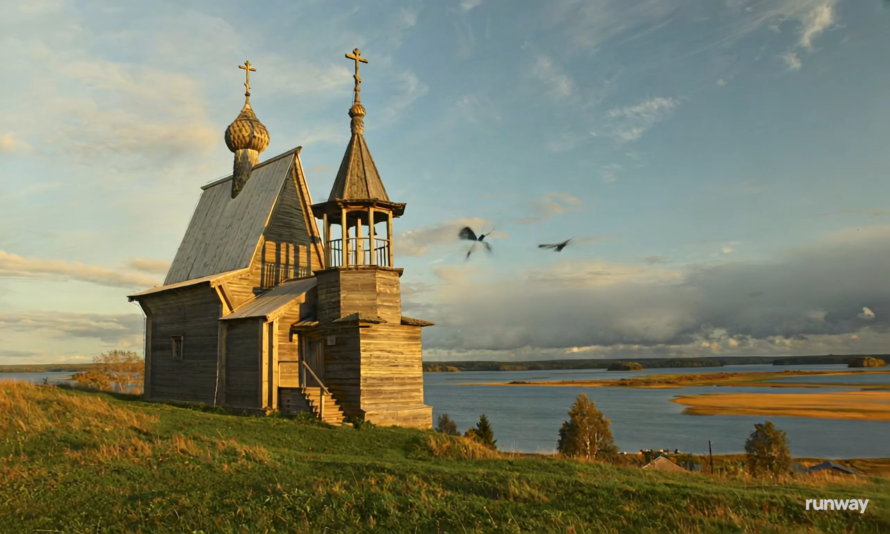

Невозможное возможно

Slide 5
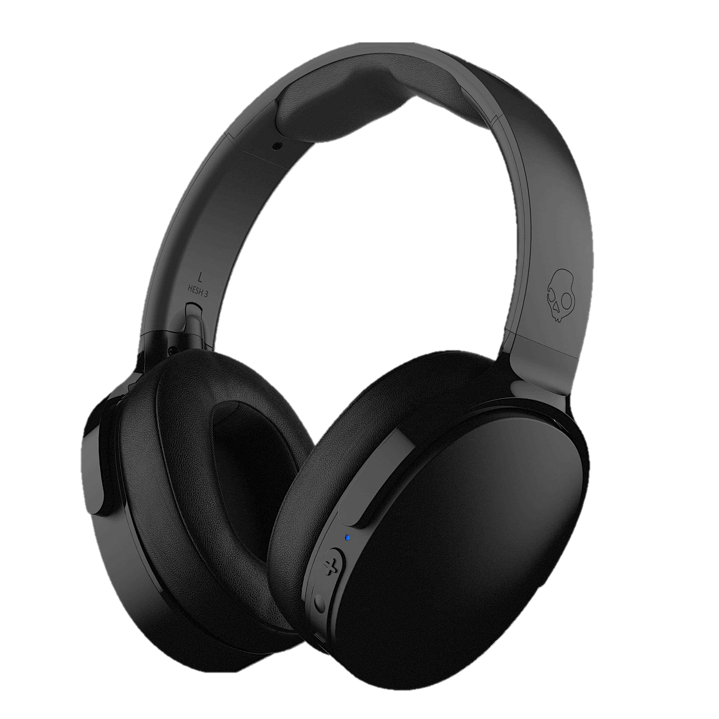
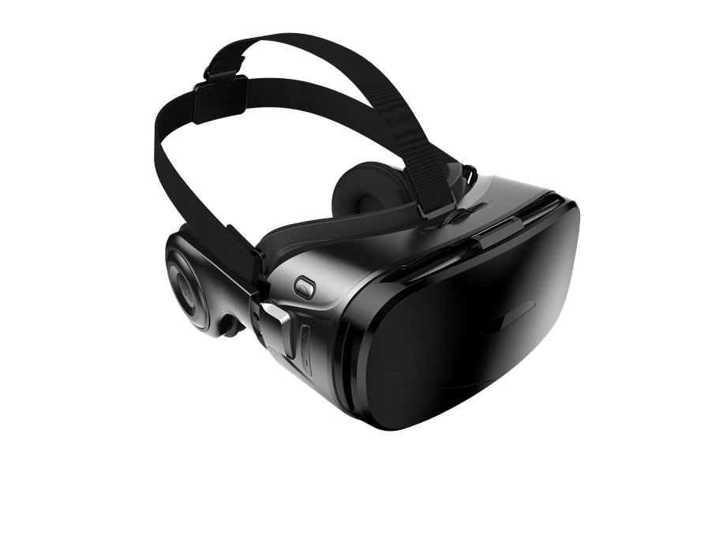





VR–очки и звуковое сопровождение
Полное погружение
Объёмный звук
Безопасность
Неповторимые ощущения
Прошлое здесь и сейчас

Slide 6
Конкуренты
 | VR | Звуковое сопровождение | Экскурсии | Перемещение во времени | Подкасты
Кенозерье-VR | + | + | + | + | -
Warpoint | + | + | - | - | -
Москва глазами инженера | + | - | + | - | -
ОЗЯБ | - | - | + | - | +
БЧП | - | + | + | - | -
Малые Карелы | - | - | + | - | -

Slide 7
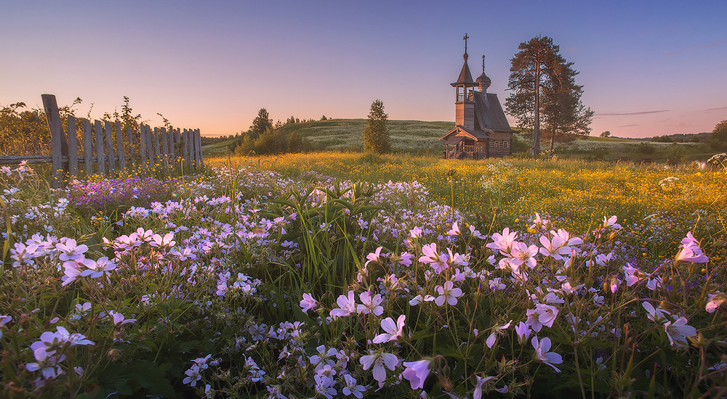
Затраты
Затраты
Финансирование
Разработка программного обеспечения
Продвижение
VR-шлемы
Росмолодежь. Гранты
Губернаторский грант
Студенческий стартап направление «Креативные индустрии»

Slide 8
Развитие
Создание новых VR-экскурсий
Новые площадки

Slide 9
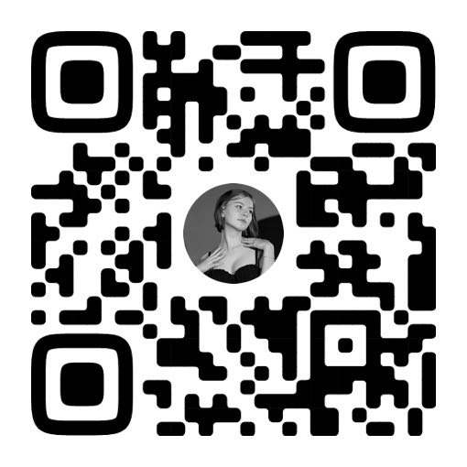
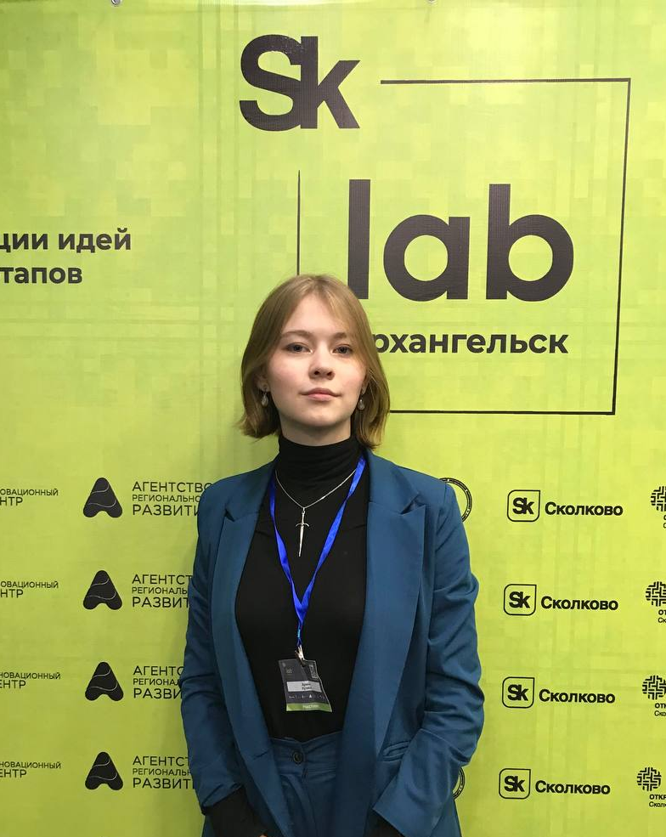
VR–путешествие по Кенозерскому национальному парку
Контакты:
Лидер проекта: Арина Кузина
Контактный телефон:
+7 (996) 794-66-17
Почта: kuzina.a@edu.narfu.ru

Slide 10
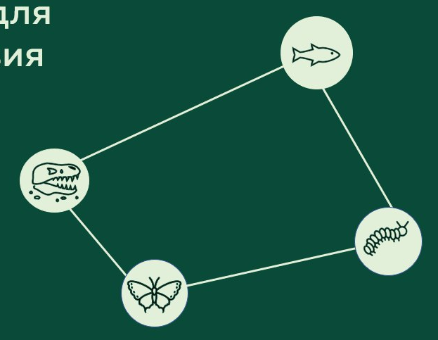
Схема тропы для VR-путешествия

